Slide 1
Путешествие к королеве Ложке

Slide 2
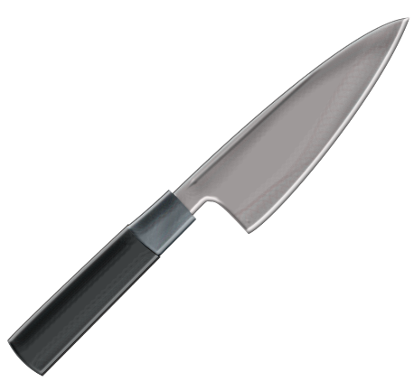
1. Ох, и острый же предмет —
Нанесёт любому вред.
С ним веди себя построже —
Будь предельно осторожен.
Стоит только зазеваться —
Ранит, некуда деваться.
Хоть опасен он, но всё ж,
Повседневно нужен... (нож)

Slide 3
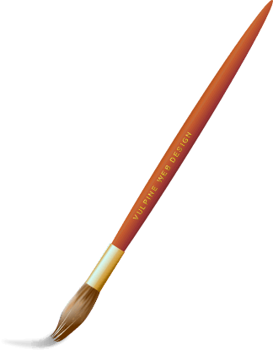
2. Это что тут за зверёк
Ходит вдоль и поперёк?
В краске выпачканный нос,
Деревянный длинный хвост. (кисточка)

Slide 4
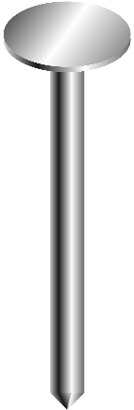
3. Бьют парнишку
По фуражке,
Чтобы пожил он в деревяшке. (гвоздь)

Slide 5
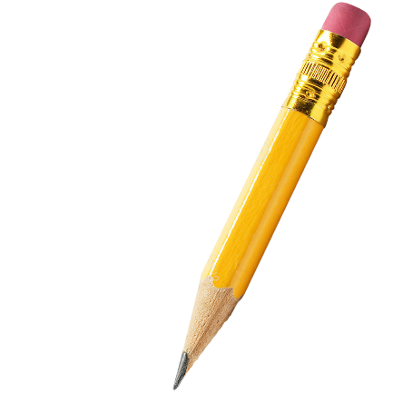
4. Если ты его отточишь,
Нарисуешь всё, что хочешь!
Солнце, море, горы, пляж.
Что же это?... (карандаш)

Slide 6
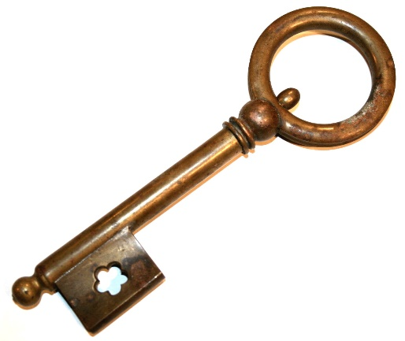
5. Полежит он без вниманья
Целый день в твоём кармане.
Без него домой придёшь —
В дом не попадёшь. (ключ)

Slide 7
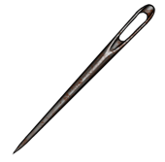
6. В узкий глазок вдета тонкая нитка,
И поплыла за корабликом прытко.
Шьёт, зашивает и колется колко,
А называют кораблик... (иголка)

Slide 8
Металлические предметы
Все что сделано из металла, например из стали или железа

Slide 9
Деревянные предметы
Все что сделано из дерева

Slide 10
По моей тарелке
лодочка плывёт,
лодочку с едою
отправляю в рот.

Slide 11
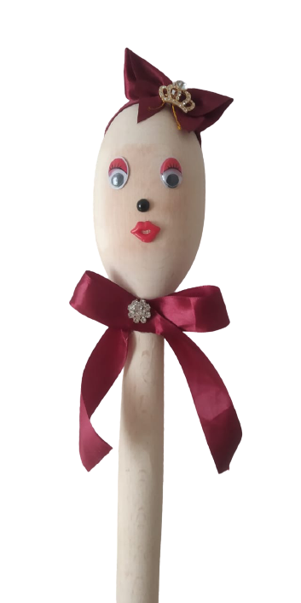

Slide 12
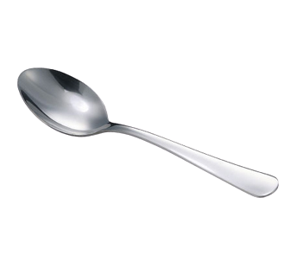
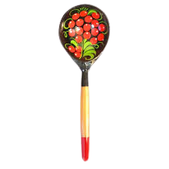


Slide 13
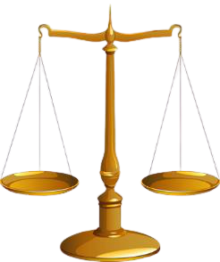

Slide 14
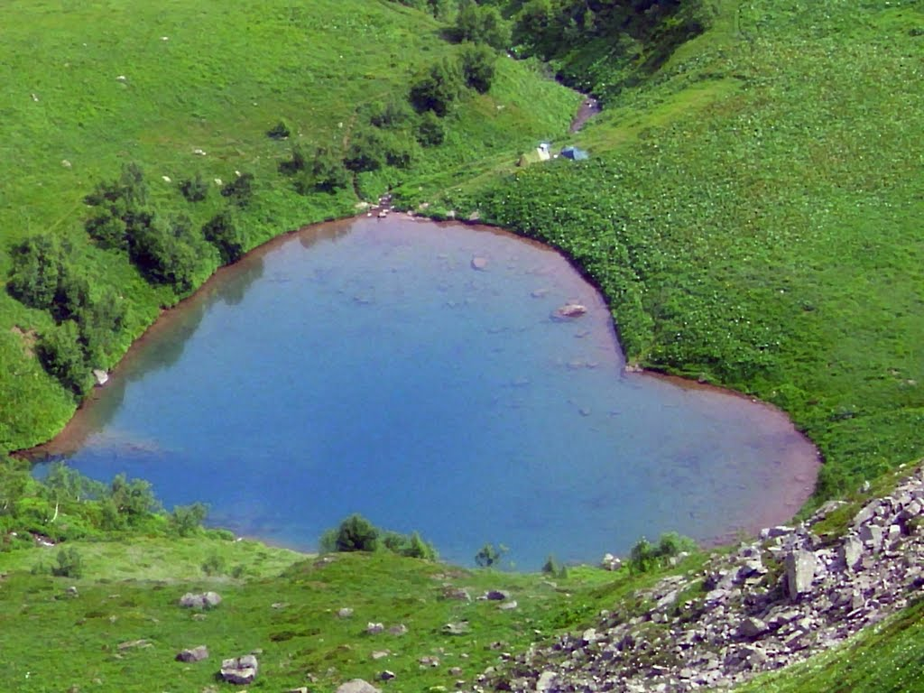
Добавить заголовок слайда 3

Slide 15
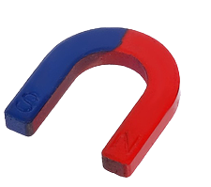

Slide 16
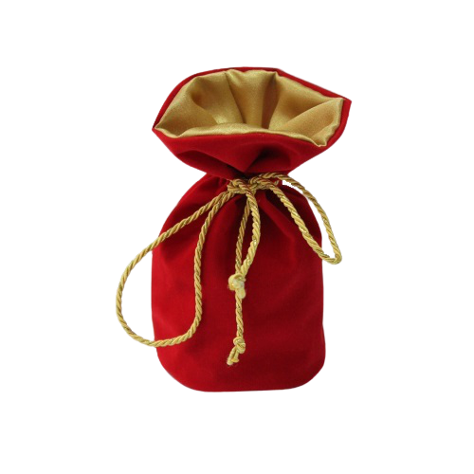

Slide 17


